Slide 1
MAJ
σ
0
g
+1
+1
x₁
x₁
x₂
x₂
x₃

Slide 2

GRACIAS POR SU ATENCIÓN
Juan David Velásquez H., MSc, PhD
Profesor Titular
Departamento de Ciencias de la Computación y la Decisión
E-mail: jdvelasq@unal.edu.co
URL: www.docentes.unal.edu.co/jdvelasq

Slide 3
z = σ(0.0x + 0.0y)
z = σ(0.0x - 1.0y)
z = σ(1.0x - 1.0y)

Slide 4
+1
w₀
x₁
w₁
y
x_{n}
w_{n}

Slide 5
+1
w₀
x₁
w₁
y
x_{n}
w_{n}
Conmutador
Bipolar
ADALINE

Slide 6
+1
x₁
w₀
y
w₁
x_{n}
w_{n}

Slide 7
+1
w₀
x₁
w₁
σ(u)=tanh(u)
y
σ(u)=[1+exp(-u)]⁻¹
x_{n}
w_{n}

Slide 8
+1
w₀
+1
w₀
+1
w₀
σ(.)
x₁
w₁
x₁
w₁
σ(.)
x₁
w₁
y
y
y
x_{n}
w_{n}
x_{n}
w_{n}
x_{n}
w_{n}

Slide 9
Red monocapa de
Propagación
Hacia delante
Red multicapa de propagación
hacia delante
Redes con retroalimentación (recurrentes)

Slide 11
+1
+1
+1
−1
+1
XOR
x₁
+1
−1
x₂
+1
−1
−1
+1

Slide 12
+1
x₁
0
y
x₁
t
w₁
y
t

Slide 13
x₁
x₂
x₃
1
1
F
x₁x₂x₃
3

Slide 14
+1
w₀
x₁
x₁
w₁
w₁
y
y
x_{n}
x_{n}
w_{n}
w_{n}
w₀

Slide 15
+1
w₀
x₁
x₁
w₁
w₁
y
y
x_{n}
x_{n}
w_{n}
w_{n}
w₀

Slide 16
+1
+1
+1
−1
x₁
x₁
+1
+1
x₂
OR
x₂
AND
+1
+1
+1
+1
?
?
x₁
x₁
?
?
x₂
NOR
x₂
X1→X2
?
?

Slide 17
+1
?
x₂
?
x₁
?

Slide 18
x₂
AND
(w₁,w₂)
w₀
+1
w₀=−1
x₁
x₁
w₁=+1
x₂
w₂=+1

Slide 19
(w₁,w₂)
w₀
+1
w₀=−1
x₁
w₁=+1
x₂
w₂=+1

Slide 20
+1
x₁
x₂

Slide 21
+1
x₁
x₂

Slide 22
+1
x₁
x₂

Slide 23
+1
w₀
+1
w₀
x₁
w₁
x₁
w₁
y
y
w_{n}
w_{n}
x_{n}
x_{n}
d
d
error
error
Algoritmo de Aprendizaje
(Regla del Perceptrón)
Algoritmo de Aprendizaje
(adaline)

Slide 24
ADALINE
PERCEPTRON

Slide 25
+1
+1
y
x₁
x₂

Slide 27
w₀
+1
w₁
x₁
y
w₂
x₂

Slide 28
w₀
+1
w₁
x₁
y
w₂
x₂

Slide 29
b₁[1]
+1
+1
w₁[1, 1]
b₂[1]
y
x₁
w₁[2, 1]
w₂[1, 1]
x₂
w₂[2, 1]
# x1 x2 d
-----------------------
1 0 0 1
2 0 1 0
3 1 0 0
4 1 1 1
b₁[2]
w₁[1, 2]
w₁[2, 2]

Slide 30
b₁[1]
+1
+1
w₁[1, 1]
b₂[1]
y
x₁
w₁[2, 1]
w₂[1, 1]
x₂
# x1 x2 d
-----------------------
1 -1 -1 1
2 -1 1 -1
3 1 -1 -1
4 1 1 1
b₁[2]
w₂[2, 1]
w₁[1, 2]
w₁[2, 2]

Slide 31
+1
b₁[1]
+1
x₁
w₁[1, 1]
b₂[1]
x₂
w₁[2, 1]
w₂[1, 1]
y
w₂[2, 1]
# x1 x2 d
-----------------------
1 -1 -1 1
2 -1 1 -1
3 1 -1 -1
4 1 1 1
w₂[3, 1]

Slide 32
x₁
x₂
y
d
+1
x₁
x₂
+1
y
d
Algoritmo de Aprendizaje
(Optimización)
error

Slide 33
x₁
x₂
y
d
+1
x₁
x₂
+1
y
d
Algoritmo de Aprendizaje
(Optimización)
error

Slide 34
+1
b₁[h]
+1
b₂[o]
Propagación hacia delante:
1
z₂[1]
1
x₁
2
O
z₂[O]
x_{I}
H
w₁[i,h]
w₂[h,o]
Propagación hacia atrás:

Slide 35
+1
1
+1
2
x₁
2
x₁
1
x₂
x₂
H
H
w₀
+1
w₁
w₃
x₁
u
w₂
x₂

Slide 36
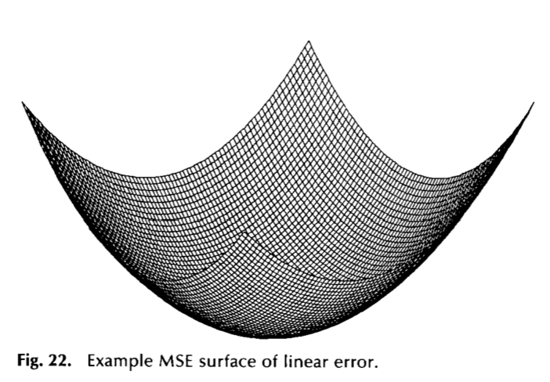
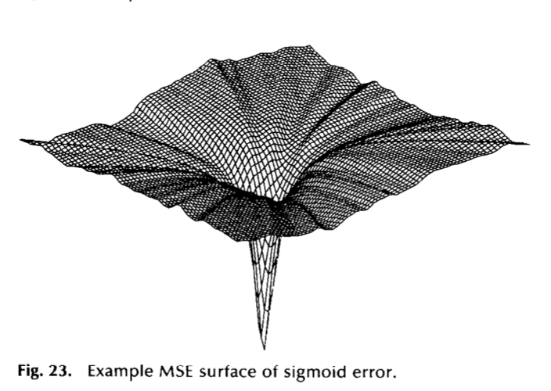
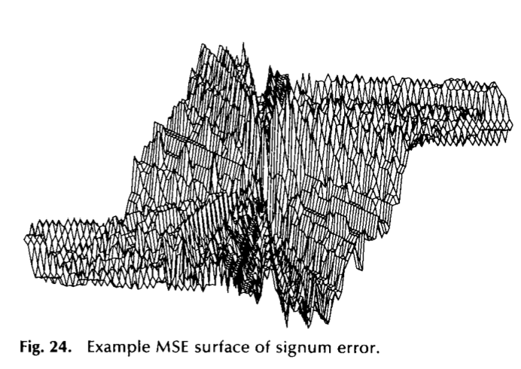
w₀
+1
w₁
x₁
y
w₂
x₂
error
d
error
d
error
d

Slide 38
+1
x₁
x₂
y
d
+1
y
x₁
x₂

Slide 39
+1
x₁
y
x₂
x₁
x₂
y
d
Sobre este se aplica el algoritmo de entrenamiento.
Conjunto de calibración
(fitting)
Conjunto de entrenamiento
(training)
Conjunto de prueba
(testing)
Conjunto de predicción
(forecasting)
Sobre este se calcula el error de entrenamiento reportado en los artículos.

Slide 40
Error
x₁
x₂
y
d
Número óptimo
de neuronas
Error de
Prueba
Error de
Calibración
1
2
3
4
H
Número de neuronas
en la capa oculta

Slide 41
x₁
x₂
y
d
x₁
x₂
y
d
x₁
x₂
y
d

Slide 42
x₁
x₂
y
d
x₁
x₂
y
d
x₁
x₂
y
d

Slide 43
Error
x₁
x₂
y
d
Punto óptimo de parada
Error de
Prueba
Error de
Calibración
Número total
de iteraciones

Slide 44
Modelo
sobre-entrenado
Error
Óptimo
x₁
x₂
y
d
Se intenta que el
algoritmo llegue a este
punto
Error de
Prueba
Error de
Calibración
Número de iteraciones del
algoritmo de optimización

Slide 45
Representación de
dos clases usando
dos neuronas
Representación de
tres clases usando
tres neuronas
(1,0,0)
(0,1)
Representación de
dos clases usando
una neurona
(1)
(0.5,1)
Representación de
tres clases usando
dos neuronas
(0)
(0,0)
(1,0)
(1,0)
(0,1,0)
(0,0,1)
Neurona 3
d
Neurona 2
Neurona 1
D
C
B
A

Slide 46
x₁(t)
Entradas
Sistema
Desconocido
Salida
d(t)
x₂(t)
Algoritmo de Aprendizaje
(Optimización)
Generador de
números
aleatorios
+1
y(t)
+1
+1

Slide 47
Ruido
+
Sistema
Desconocido
+
Salida
d(t)
Entrada
x(t)
+
Modelo
Adaptativo
y(t)
-
Error
e(t)

Slide 48
d(k)
+1
w₀
x₁(k)
w₁
error
Salida
e(k)
y(k)
w_{n}
x_{n}(k)

Slide 49
Ruido
+
d(k)
Modelo
Adaptativo
Pronóstico
Retardos
x(k)
y(k)
e(k)

Slide 50
Ruido
+
Sistema
desconocido
d(k)
Modelo
Adaptativo
y(k)
Identificación de sistemas
x(k)
e(k)

Slide 51
Modelado inverso
Retardos
d(k)
Sistema
desconocido
+
Modelo
Adaptativo
x(k)
y(k)
+
Ruido
e(k)

Slide 52
s+n
d(k)
n’
Modelo
Adaptativo
y(k)
Cancelación de interferencias
x(k)
e(k)

